Slide 1
Proyecto MeCuida
Gestión de Proyectos

Slide 2
Índice
Planificación de costes
Estimación de costes
Determinación del presupuesto
Justificación técnica
Equipo empleado
Costes
Estrategias seguidas
Control de costes
¿Recursos?
Equipo de pruebas
Integración en el entorno

Slide 3



Planificación DE COSTES
Establecer políticas.
  Procedimiento
    ¿Qué ?¿Cómo?¿Cuándo?
Para la elaboración:
  WBS
  RRHH
  Tomar riesgos como base
Definir unidades de medida.

Slide 4

Planificación DE COSTES
Presupuesto cerrado
  Oferta pública
Umbrales de actuación
Hoja de ruta
  Evolución de proyecto
Control

Slide 5


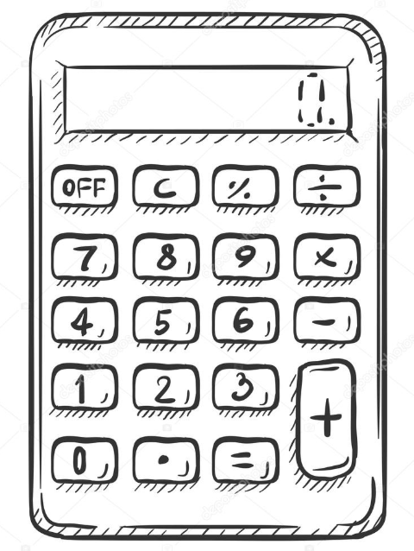

Estimación DE COSTES
Aproximación
Estimaciones en:
  Actividades seguras
    Costes materiales
    Costes RRHH
    Subcontrataciones
  Contingencias
Posibles desviaciones

Slide 6


Estimación DE COSTES
Costes materiales
  Alquiler
  Teléfonos
  Ordenadores
  Licencias
  …
AÑADIR PANTALLAZO DE UN EXCEL CON UN PEQUEÑO DESGLOSE DE LA ESTIMACION DE COSTES MATERIALES

Slide 7
Estimación DE COSTES
Costes RRHH
  Nóminas
  Seguros
AÑADIR PANTALLAZO DE UN EXCEL CON UN PEQUEÑO DESGLOSE DE LA ESTIMACION DE COSTES RRHH

Slide 8
Estimación DE COSTES
Costes subcontrataciones
  Contratos
AÑADIR PANTALLAZO DE UN EXCEL CON UN PEQUEÑO DESGLOSE DE LA ESTIMACION DE COSTES DE LAS SUBCONTRATACIONES

Slide 9
Estimación DE COSTES
Contingencias
  En base a los riegos
  Vital prever
  desviaciones
  Umbral pesimista
AÑADIR PANTALLAZO DE UN EXCEL CON UN PEQUEÑO DESGLOSE DE LA ESTIMACION DE LAS POSIBLES DESVIACIONES

Slide 10

presupuesto
Presupuesto base
  Suma de todas las anteriores
  Ingresos
TABLA EXCEL CON INGRESOS-GASTOS

Slide 11
Financiación
Financiación pública
Inyección de dinero pautada
Importancia temporización
  Ingresos
  Gastos

Slide 12
Control de costes
Tarea de inicio a fin
Basado en umbrales:
  Desviaciones entre X-Y%: Informe y siguimiento
  Desviaciones mayores que Y: Tomar medidas
Herramientas
Contacto con el cliente
Umbrales

Slide 13
Índice
Planificación de costes
Estimación de costes
Determinación del presupuesto
Justificación técnica
Equipo empleado
Costes
Estrategias seguidas
Control de costes
¿Recursos?
Equipo de pruebas
Integración en el entorno

Slide 14
OBJETO Y JUSTIFICACIÓN TÉCNICA DEL PROYECTO
Mejora de la sanidad pública en la Comunidad de Madrid:
Beneficioso para el sistema sanitario actual
Descongestión de las consultas
Mayor comodidad para los pacientes
Mejora en el seguimiento y control de la salud de los pacientes.
Integración de un software GRP para gestionar todo el sistema

Slide 15
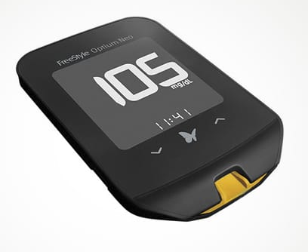

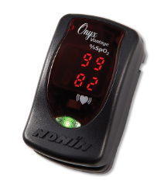
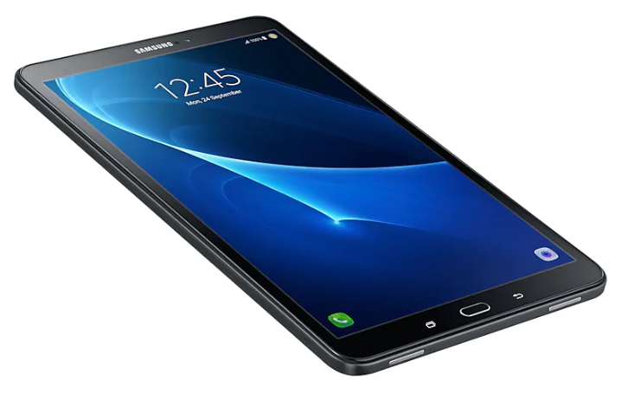
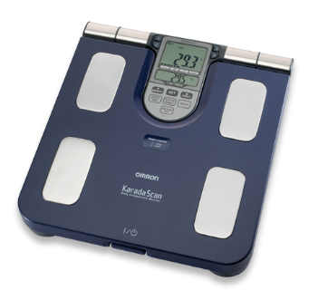
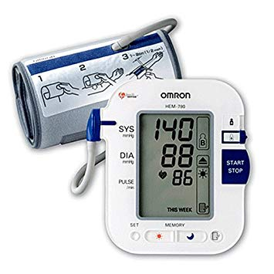
Descripción del sistema propuesto

Slide 16
Descripción del sistema propuesto
Envío de los datos mediante 3G o 4G
Tarjeta SIM de Telefónica
Recepción de datos en Data Center
Procesamiento de los datos
Visualización por el personal médico

Slide 17
Descripción del sistema propuesto
Software GRP:
  Integración en el sistema actual.
  Documentación detallada de la implementación
  Sistema escalable
  Parte paciente:
    Calendario
    Interfaz gráfica para toma de medidas y responder a cuestionarios
    Comunicación mediante videoconferencia o llamada
  Parte personal medico:
    Acceso al historial de medidas
    Gestion de alarmas

Slide 18
Descripción del sistema propuesto
Almacén:
  Debe disponer de seguridad
  Condiciones favorables de parámetros ambientales.
Data Center:
  Alta disponibilidad
  Rápida recuperación ante fallos
  Replicación de datos en varias sedes
  Cumplimiento Ley de Protección de Datos (RGPD)
Call Center:
  Cada empleado dispone de PC y teléfono
  Formación adecuada

Slide 19

COBERTURA DEL PROYECTO
Hospital Universitario
Príncipe de Asturias
Hospital Universitario
Ramón y Cajal
Hospitales elegidos
  Universitarios
    Ubicaciones
Enfermedades
  Crónicas
  Poca gravedad
Hospital Universitario
12 de Octubre
Hospital Universitario
Rey Juan Carlos I
Hospital Universitario
De Getafe

Slide 20

TEST FINAL
Valoración de resultados
  Grado de satisfacción de los usuarios
  Comunidad de Madrid

Slide 21
IMPLEMENTACIÓN TOTAL
Plazos acordados con la Comunidad de Madrid
No entorpecer el desarrollo de la actividad médica
  Progresivo
  Horario adecuado

Slide 22
EQUIPO EMPLEADO
Material físico
  Teléfonos
  Ordenadores
  Material de oficina
  En función del departamento
Licencias de SW
  En función del departamento

Slide 23
EQUIPO EMPLEADO
Subcontrataciones
  Diseño SW
    Empresa:
  Call Centers
    Cantidad:
  Almacén
    Ubicación:
¿QUÉ EMPRESA?
¿DÓNDE ESTÁ?
¿QUÉ EMPRESA?
¿CUÁNTA GENTE AL TELEF. PARA ATENDER A X POSIBLES USUARIOS?
¿QUÉ EMPRESA?
¿UBICACIÓN?
¿TRANSPORTE?

